Slide 1

Программа для презентаций
Практическая инструкция
Программа для презентаций: что выбрать под задачу
Разбираем три пути создания презентаций и критерии выбора, чтобы подобрать инструмент под конкретную задачу — учебную или рабочую, а не по рекламе.
Тема
Аудитория
Практический разбор
Для школьников, студентов и сотрудников
Notes:
Добрый день. Сегодня мы коротко и по делу разберём, в чём делать презентацию, если вы выбираете инструмент под конкретную задачу. Поговорим о трёх основных путях, о том, на что смотреть при выборе, и разберём частые ошибки. Цель — чтобы вы ушли с понятным алгоритмом, а не со списком рекламных обещаний.

Slide 2

Три пути
Три пути: установленный редактор, браузер, автоматическая сборка
01
02
Установленный редактор
Редактор в браузере
Работает без интернета. Нужен сам пакет и место на диске.
Ничего не ставится, работа с любого компьютера. Нужна сеть.
03
Автоматическая сборка
Готовый черновик по теме, аудитории и числу слайдов. Дальше правите сами.
Notes:
Прежде чем выбирать программу, стоит понять, что есть три принципиально разных пути. Первый — классический редактор, установленный на компьютер: он работает без интернета, но требует установки. Второй — редактор в браузере: ничего ставить не нужно, открыл страницу и работаешь с любого устройства, но нужна сеть. И третий — автоматическая сборка: вы задаёте тему, аудиторию и число слайдов, а получаете готовый черновик, который остаётся только отредактировать. Дальше разберём каждый путь подробнее.

Slide 3
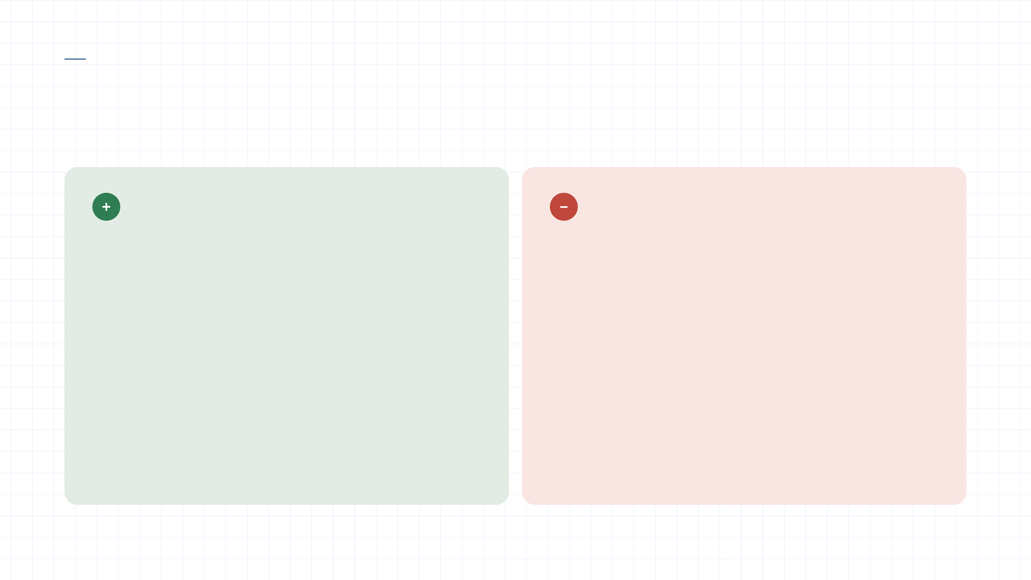
Путь 1
Установленный редактор: PowerPoint и бесплатные офисные пакеты
Плюсы
Минусы
Работает без интернета — хоть в поезде, хоть в аудитории без сети
Программу надо установить, и она занимает место на диске
Привычный интерфейс: PowerPoint знаком большинству
Работа привязана к одному компьютеру — на чужом её нет
Файл лежит у вас на диске и не зависит от чужого сервиса
Платная лицензия или ограничения бесплатного пакета
Notes:
Первый путь — это классический редактор, который устанавливается прямо на компьютер. Самый известный пример — PowerPoint, но есть и бесплатные офисные пакеты, которые работают по тому же принципу. Главный плюс такого подхода — полная независимость от интернета: вы можете работать где угодно, хоть в поезде. Плюс привычный интерфейс, который многие уже знают со школы или работы. Но есть и обратная сторона: программу нужно установить, а сами файлы занимают место на диске. Дальше разберём, чем бесплатные пакеты отличаются от PowerPoint.

Slide 4
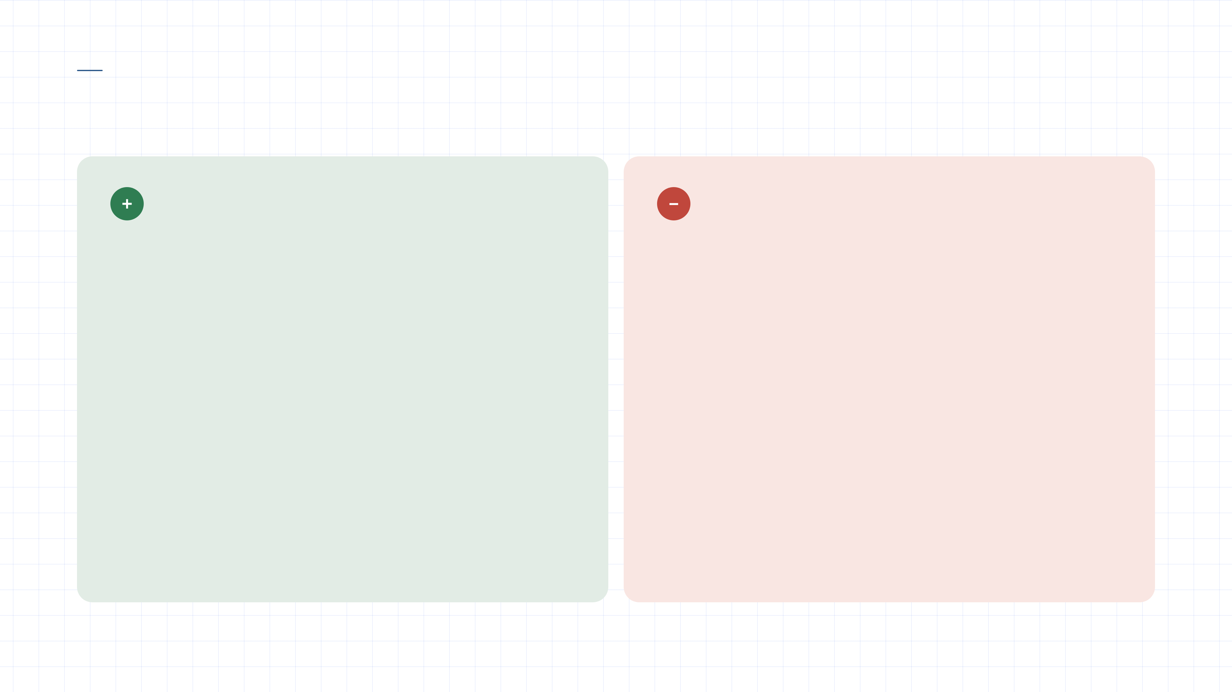
Совместимость
Бесплатные офисные пакеты: совместимость с PPTX
Что получаете
На что обратить внимание
PPTX открывается и сохраняется — работу увидят коллеги и преподаватель
Сложные анимации и переходы могут выглядеть проще или не работать.
Текст, картинки и базовая вёрстка переносятся без потерь
Нестандартный шрифт заменится: берите обычный или встраивайте его в файл.
Экспорт в PDF есть прямо в пакете, без доплат
Перед сдачей откройте файл в том редакторе, где его будут смотреть.
Notes:
Бесплатные офисные пакеты — это рабочий вариант, если нужно открыть или сохранить PPTX. Они справляются с базовым форматированием, но есть нюансы: сложные эффекты перехода могут отображаться иначе, а шрифты — заменяться на похожие. Поэтому перед сдачей всегда открывайте готовый файл и проверяйте, как он выглядит. Это займёт пару минут, зато убережёт от сюрпризов на защите или в отчёте.

Slide 5
Сравнение
Редактор в браузере: ничего не устанавливать
Плюсы
Минусы
Работа с любого компьютера с интернетом — файлы обычно в облаке
Нужен доступ в сеть
Без интернета не открыть и не сохранить
Мобильность: можно править с ноутбука, планшета или телефона
Скорость и возможности зависят от браузера и сети
Не нужно ставить программу и занимать место на диске
Notes:
Если не хочется ничего устанавливать, есть путь попроще — редактор прямо в браузере. Открываете сайт, заходите в аккаунт — и работаете. Главный плюс — мобильность: можно начать на домашнем компьютере, продолжить в библиотеке или с телефона, файлы обычно лежат в облаке и всегда под рукой. Но за это приходится платить зависимостью от интернета: без сети вы не откроете и не сохраните презентацию. И ещё один момент — часть эффектов и шрифтов в браузерных редакторах может отображаться чуть иначе, чем в установленных программах. Так что если вы часто в дороге и работаете с разных устройств — этот путь удобен, а если интернет нестабилен, лучше присмотреться к установленному редактору.

Slide 6



Автоматическая сборка
Черновик по вашей теме
1
2
3
Задайте параметры
Получите готовую деку
Правьте под себя
Укажите тему, аудиторию и нужное число слайдов — программа сама предложит структуру.
На выходе — презентация с дизайном и логикой: заголовки, разбивка по слайдам, базовое оформление.
Готовый черновик — основа: вы меняете текст, добавляете свои данные и доводите до финала.
Notes:
Если времени мало, а начинать нужно с нуля — есть путь, который экономит первые часы. Вы задаёте тему, аудиторию и число слайдов, а программа сама собирает черновик: структуру, заголовки, базовый дизайн. Это не готовый результат, а рабочая основа — вы берёте её и правите под себя: меняете текст, вставляете свои цифры и примеры. Такой подход хорош, когда нужно быстро получить каркас, а не выдумывать структуру с чистого листа. Но помните: черновик — это только начало, содержанием всё равно занимаетесь вы.

Slide 7
Чек-лист
На что смотреть при выборе
01
02
Сохранение в PPTX и PDF
Работа с телефона
Проверьте, что результат открывается в PowerPoint и легко превращается в PDF для отправки.
Удобно ли править и показывать презентацию со смартфона, если компьютер недоступен.
03
04
Привязка к компьютеру
Цена
Можно ли работать с любого устройства или файл и лицензия жёстко привязаны к одной машине.
Разовая покупка или подписка — оцените, что выгоднее под ваш бюджет и частоту использования.
Notes:
Когда выбираете программу, сверяйтесь с простым чек-листом. Первое — сохраняется ли результат в PPTX и PDF: это гарантия, что файл откроется у преподавателя или коллеги. Второе — удобно ли работать с телефона, если нужно быстро поправить слайд в дороге. Третье — привязана ли программа к одному компьютеру: для учёбы и работы удобнее, когда доступ есть с любого устройства. И четвёртое — цена: разовая покупка или подписка, и что выгоднее именно вам. Дальше посмотрим, как эти критерии работают для учебных и рабочих задач.

Slide 8
Учебная задача
Доклад, курсовая, защита
1
2
3
Выберите инструмент
Сделайте презентацию
Сохраните в PPTX и PDF
Установленный редактор или браузерный — оба подойдут. Если нужен доступ с разных устройств, берите браузерный.
Соберите слайды: структура, текст, картинки. Не перегружайте эффектами — важнее содержание.
PPTX — чтобы можно было править, PDF — чтобы точно открылся у преподавателя без сюрпризов.
Notes:
Для доклада, курсовой или защиты подойдёт и установленный редактор, и браузерный — главное, чтобы файл открылся у преподавателя. Поэтому сохраняйте в двух форматах: PPTX для правок и PDF для гарантии. Если будете работать с разных устройств, удобнее браузерный вариант. И не увлекайтесь эффектами — на защите важнее содержание и ваша речь.

Slide 9
Рабочая задача
Отчёт, коммерческое предложение, конференция
1
2
3
Совместимость
Аккуратный дизайн
Скорость
Результат должен открываться в PPTX и PDF — у заказчика или на конференции не будет времени на переделки.
Готовые шаблоны и выверенные отступы экономят время и не отвлекают от содержания.
Автоматическая сборка даёт черновик за минуты — остаётся доработать текст и детали.
Notes:
Для рабочих задач — отчёт, коммерческое предложение или выступление на конференции — главное не украшения, а надёжность. Первое, на что смотрю, — откроется ли файл у заказчика или на чужом ноутбуке в PPTX и PDF. Второе — чтобы презентация выглядела аккуратно, без кривых отступов и случайных шрифтов. И третье — скорость: когда дедлайн горит, автоматическая сборка даёт готовый черновик за пару минут, а я уже довожу его до ума. Поэтому для рабочих задач я бы выбирал инструмент, который умеет собирать презентацию по теме и тексту, а не только рисовать слайды вручную.

Slide 10

Ожидания
Чего от программы ждать не стоит
Не придумает содержание Программа не напишет текст и не подскажет, что сказать, — это инструмент оформления, а не автор.
Не подготовит выступление Она не выстроит логику рассказа и не выделит главное — это ваша задача.
Не заменит репетицию Готовые слайды не означают готовое выступление: проговорите текст вслух заранее.
Не исправит слабый материал Красивое оформление не скроет пустые аргументы — сначала продумайте суть.
Программа — инструмент оформления, а не автор текста
Notes:
Важно сразу расставить ожидания. Программа для презентаций — это инструмент оформления, а не автор. Она не напишет за вас содержание, не выстроит логику выступления и не подскажет, что сказать на слайде. Даже идеально свёрстанная дека не заменит репетицию: если вы не проговорили текст вслух, выступление будет сырым. Поэтому сначала продумайте суть и структуру, а программу используйте как средство подачи. Дальше посмотрим, как не ошибиться при выборе инструмента.

Slide 11
Как не ошибиться
Четыре частые ошибки выбора
01
02
Выбор только по цене
Игнорирование совместимости
Бесплатно — не значит подходит. Сначала проверьте, решает ли программа вашу задачу, а потом смотрите на стоимость.
Проверьте, открывается ли результат в PPTX и PDF. Иначе коллеги или преподаватель не смогут посмотреть вашу работу.
03
04
Нет проверки на телефоне
Забыли про интернет
Если презентацию будут смотреть с телефона, проверьте, как она выглядит на маленьком экране и удобно ли её листать.
Браузерные редакторы требуют сеть. Если интернета не будет — вы не откроете и не покажете презентацию.
Notes:
Прежде чем выбрать программу, посмотрите на четыре типичные ошибки. Первая — гнаться только за ценой: бесплатный вариант может не открываться у тех, кому вы отправляете файл. Вторая — не проверить совместимость форматов: если результат не сохраняется в PPTX или PDF, его просто не смогут открыть. Третья — забыть про телефон: многие смотрят презентации с экрана смартфона, и там всё должно читаться. И четвёртая — не учесть, нужен ли интернет: браузерный редактор без сети не запустится. Дальше разберём, как эти ошибки избежать под конкретную задачу.

Slide 12
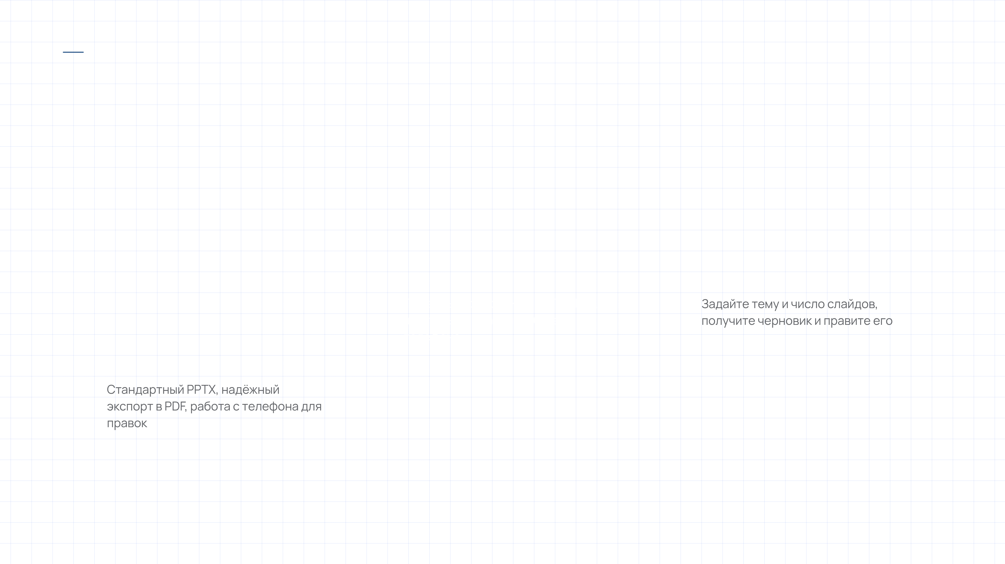
Итог
Какой путь под какую задачу
Учебная задача
Рабочая задача
Быстрый черновик
Доклад, курсовая, защита
Отчёт, КП, конференция
Идея, набросок, структура
Установленный или браузерный редактор
Совместимость и скорость
Автоматическая сборка
✓
✓
✓
Notes:
Итак, подведём итог. Если у вас учебная задача — доклад, курсовая, защита — берите обычный установленный или браузерный редактор: там стандартный PPTX и надёжный экспорт в PDF. Для рабочей задачи — отчёта, коммерческого предложения или выступления на конференции — важнее всего совместимость и скорость: проверьте, что файл открывается в PPTX и PDF, и что можно править с телефона. А если нужно быстро набросать черновик — просто задайте тему и число слайдов, и автоматическая сборка сделает заготовку, которую вы потом доработаете. Главное — помните: программа не придумает содержание за вас, так что выбирайте инструмент под задачу и готовьтесь к выступлению.

